Slide 1
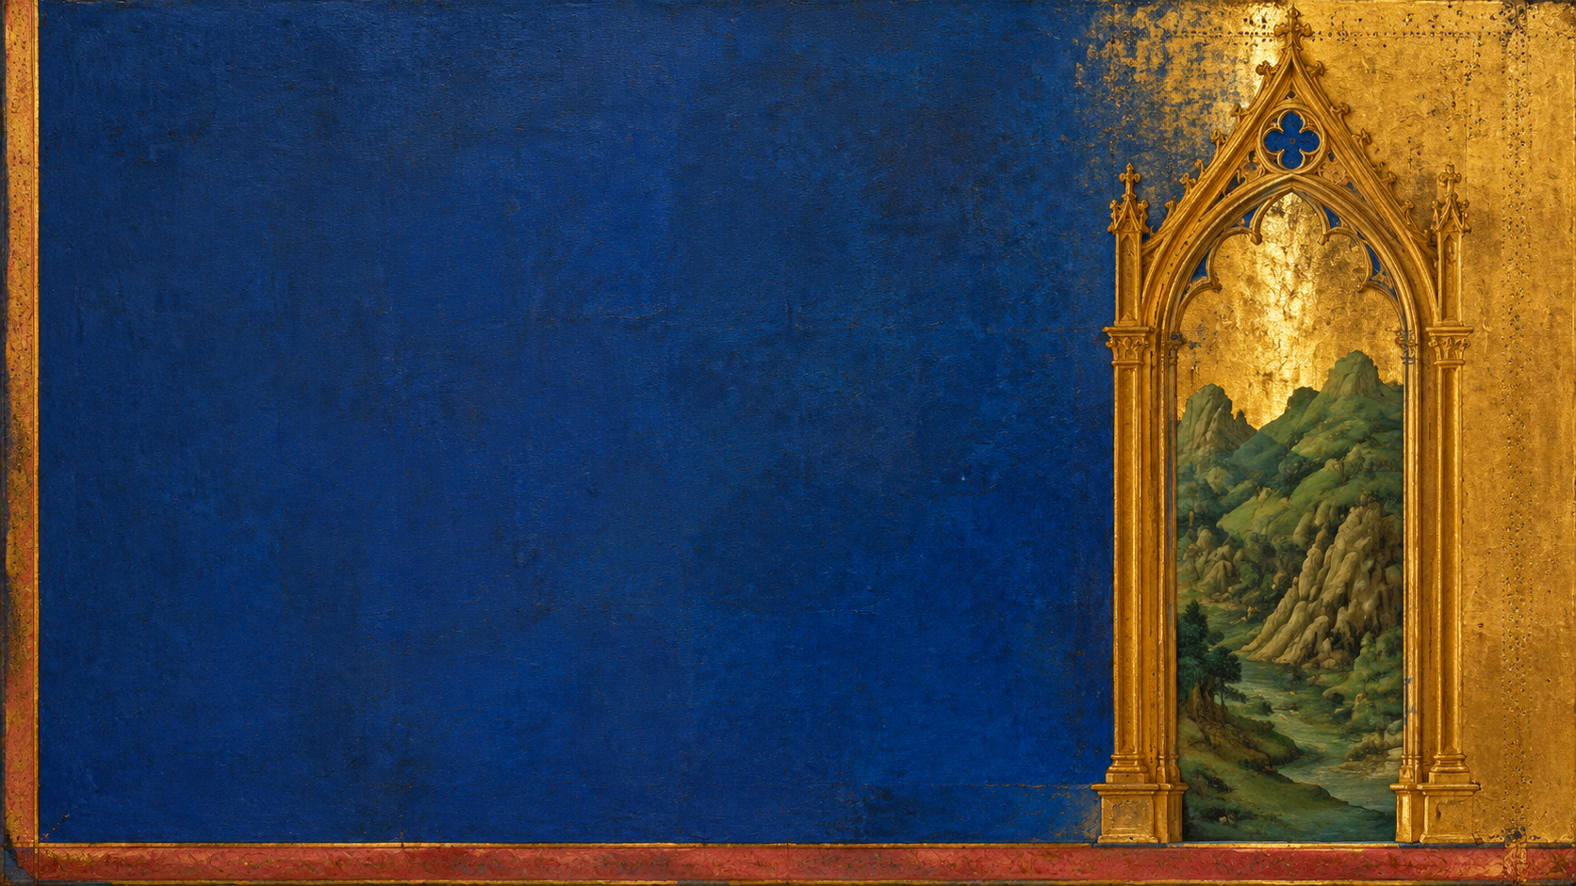
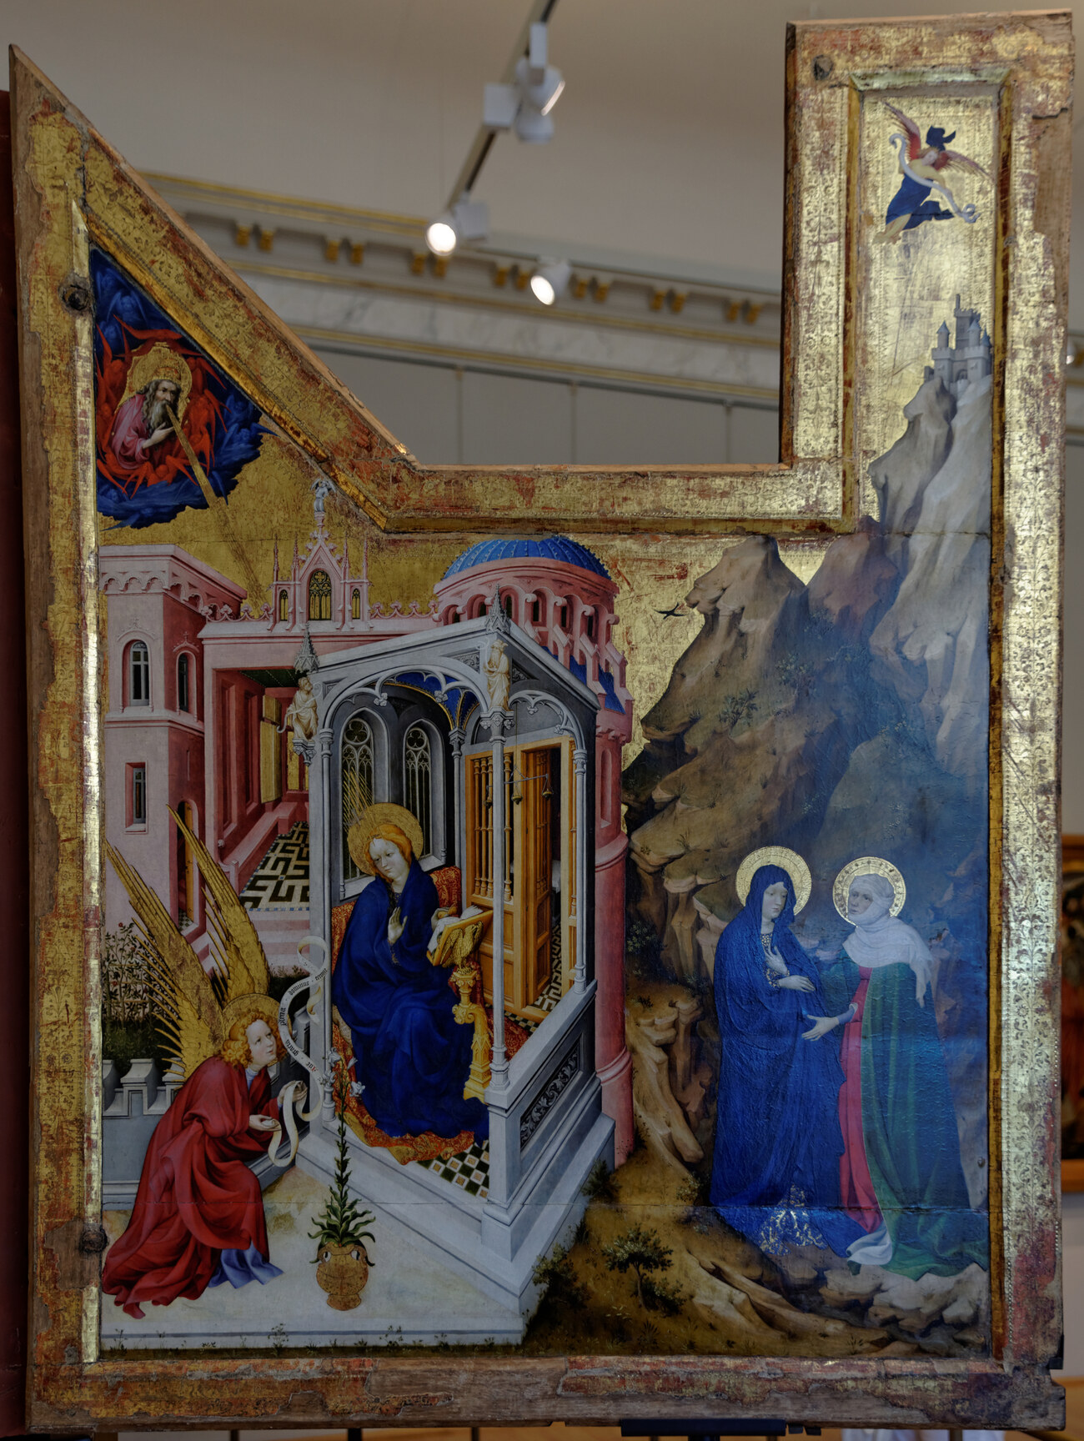
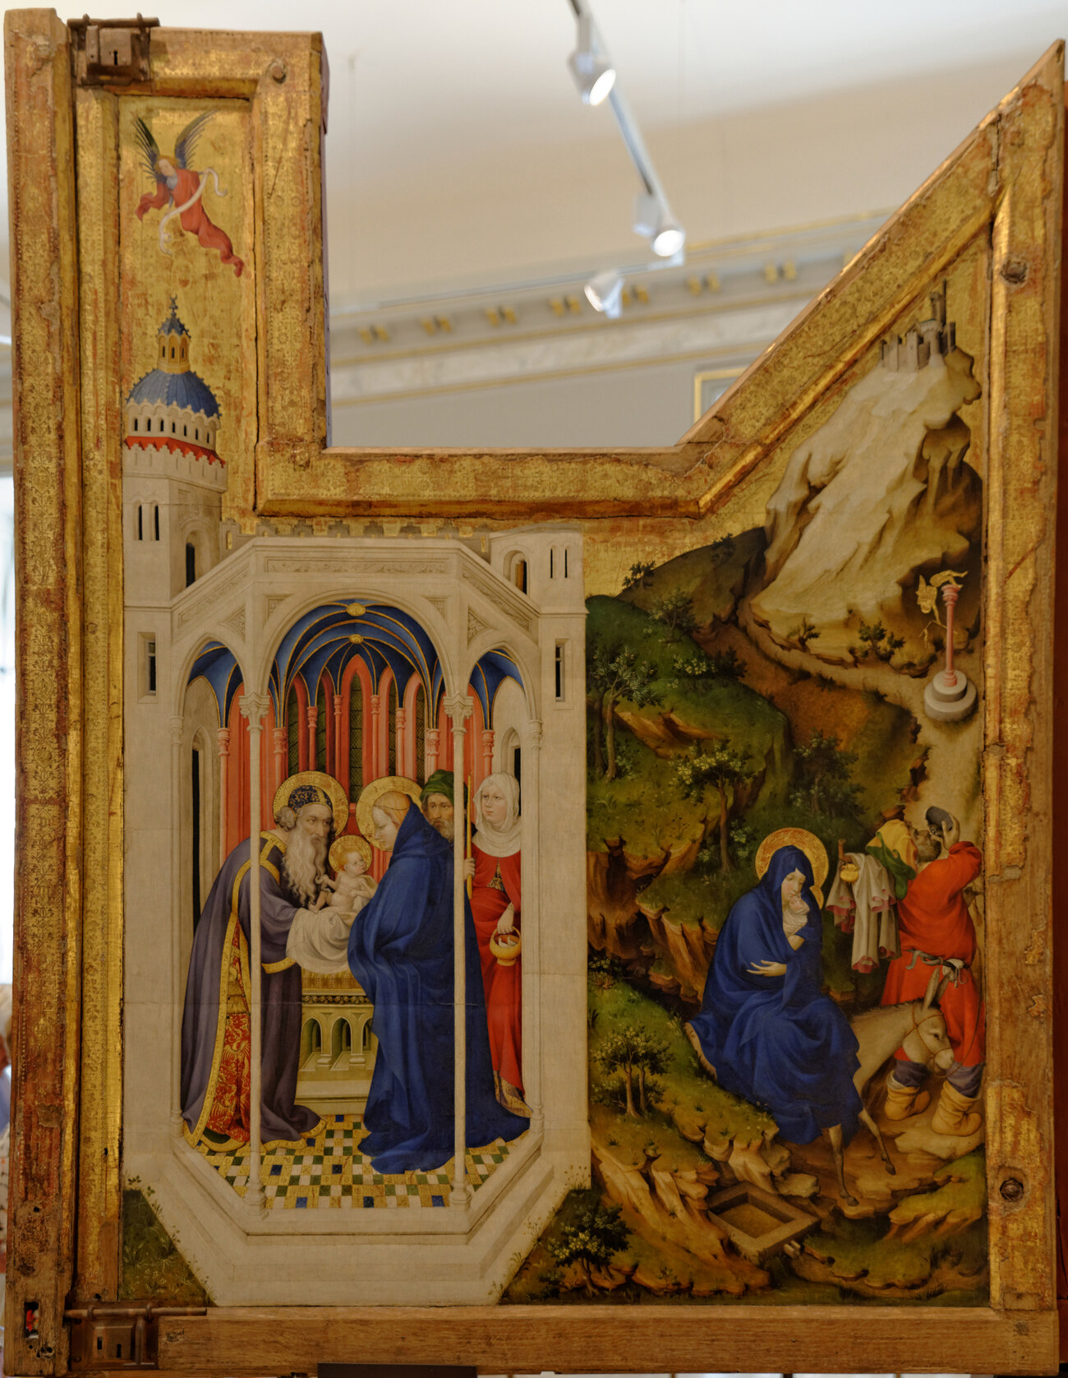
大師與名作｜國際哥德式
在范・艾克之前
一扇門正在打開
梅爾基奧・布羅德拉姆｜金色背景開始出現道路
金色表面仍在，人物卻開始走進可見世界。
大師與名作
Notes:
在揚・范・艾克讓光線穿過窗戶，落在玻璃、金屬、木頭與皮膚以前，北方繪畫的世界是怎麼開始改變的？
答案可能藏在法國第戎美術館的兩扇祭壇外翼上。金色背景仍然閃耀，人物仍具有國際哥德式纖細、華麗的姿態。但建築已經出現前後，人物似乎可以走進門內；山坡開始變成可以穿越的道路；甚至連約瑟在旅途中舉起水壺喝水的動作，也進入神聖故事。
這些畫出自梅爾基奧・布羅德拉姆。我們幾乎不知道他的私人生活，卻能在他的作品中看見藝術史轉彎的瞬間。
他沒有完成早期尼德蘭繪畫的革命。他做的，是在金色神聖世界上，推開一扇通往可見現實的門。
[Sources]
- https://musees.dijon.fr/artworks/retable-de-la-crucifixion/
- https://commons.wikimedia.org/wiki/Category:The_Dijon_Altarpiece_(Melchior_Broederlam)

Slide 2

大師與名作｜梅爾基奧・布羅德拉姆
02
一位只有帳冊、幾乎沒有傳記的畫家
1381
1391
1399
1409
出生？／訓練？
服務紀錄
祭壇驗收
最後檔案／死亡？
可重建的職業世界
作品＋付款＋顏料＋金箔＋運輸＋驗收
可追蹤年代：1381–1409｜傳記未知，帳冊卻異常清楚。
大師與名作
Notes:
布羅德拉姆的出生年份、死亡年份與早期訓練都不確定。我們沒有他的書信、藝術宣言或可靠肖像。現存文獻主要讓我們從 1381 年追蹤到 1409 年。
今天能夠有把握歸於他手筆的板畫，基本集中在《受難祭壇》的兩扇外翼。他也確實參與祭壇內部木雕的彩繪與鍍金。其他作品即使曾被歸於他，也不應在缺乏文件時與第戎祭壇同等視為確定真跡。
奇妙的是，私人傳記雖然消失，行政紀錄卻留下他的職業世界：誰付錢、買了哪些顏料與金箔、作品如何運送、由誰驗收。對中世紀藝術家而言，一張付款單有時比一段傳說更接近真相。
[Sources]
- https://pop.culture.gouv.fr/notice/joconde/01370009315
- https://musees.dijon.fr/artworks/retable-de-la-crucifixion/

Slide 3
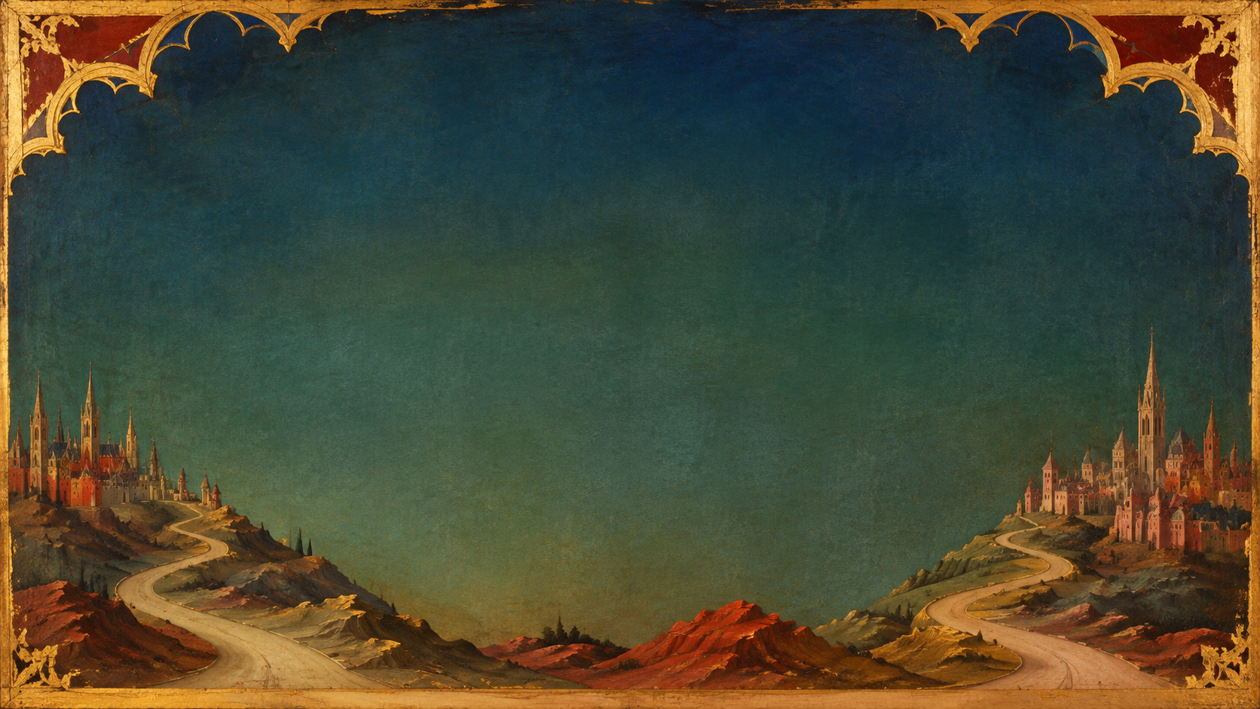
大師與名作｜梅爾基奧・布羅德拉姆
03
宮廷畫家不只畫畫
VALLET DE CHAMBRE
旗幟
車輛
徽章
壁畫
祭壇
1389–1392｜埃丹城堡壁畫——大量作品早已消失
宮廷畫家也畫旗幟、車輛、徽章、壁畫與祭壇。
大師與名作
Notes:
1381 年，布羅德拉姆已在佛蘭德伯爵路易・德・馬勒的服務紀錄中出現。1384 年，佛蘭德透過繼承與婚姻更深入地進入勃艮第公爵勇敢者腓力的政治與宮廷網絡。布羅德拉姆也由此進入當時歐洲最雄心勃勃的文化體系之一。
他取得 *valet de chambre*，也就是宮廷侍從的身分；1391 年帳冊更明確記錄他的公爵畫家地位。但這位畫家做的事情遠超過板畫。他為旗幟、徽章、車輛、器物、建築與宮廷裝飾工作；1386 年還為瑪格麗特・德・馬勒的禮儀車輛彩繪。
1389 到 1392 年，他又為埃丹城堡製作壁畫。那是一個充滿裝飾、娛樂與機械奇觀的宮廷場所。布羅德拉姆真正完成最多的作品，可能正是今天已經消失的壁畫、旗幟與節慶裝飾。
[Sources]
- https://www.metmuseum.org/essays/patronage-at-the-early-valois-courts-1328-1461
- https://pop.culture.gouv.fr/notice/joconde/01370009315

Slide 4
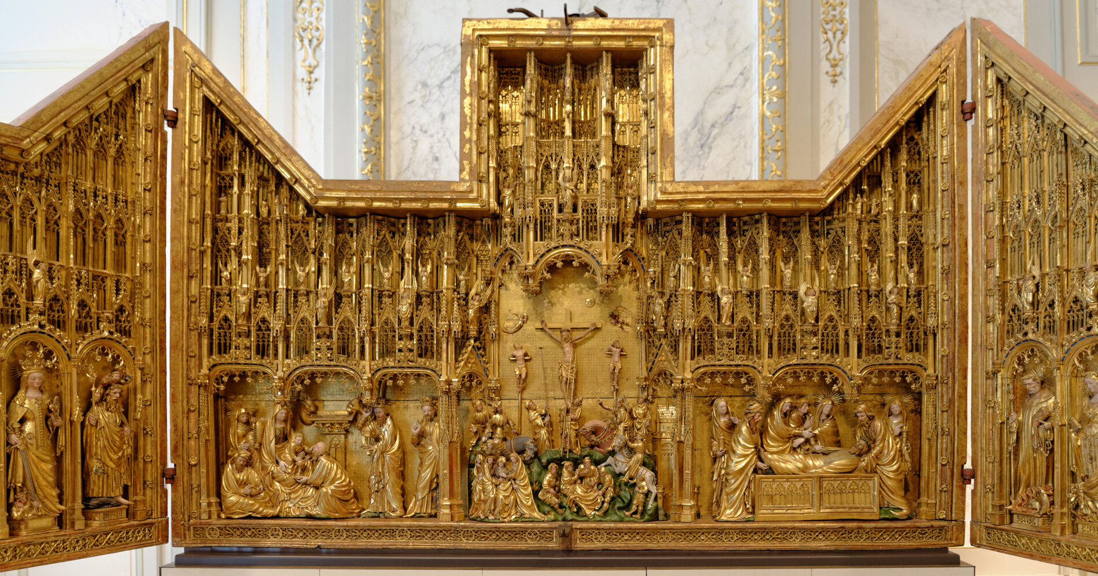
大師與名作｜梅爾基奧・布羅德拉姆
04
尚莫爾：為死亡與王朝打造的藝術工程
祈禱
修士為公爵與後代祈禱
墓葬
王朝墓葬中心
權力記憶
建築、雕塑、繪畫與禮儀共同作用
Broederlam · de Baerze · Sluter · Malouel
尚莫爾把祈禱、墓葬、王朝記憶與藝術綁在一起。
大師與名作
Notes:
勇敢者腓力在第戎城外建立尚莫爾加爾都西修道院。這是宗教機構，也是王朝墓葬中心。公爵希望修士為他與後代的靈魂祈禱，也希望勃艮第的權力在死亡之後繼續被看見。
因此，尚莫爾不是單純的修道院，而是一項結合建築、雕塑、繪畫、祭壇與墓葬的政治藝術工程。它吸引了雕塑家克勞斯・斯呂特、宮廷畫家讓・馬盧埃爾，以及直接與布羅德拉姆合作的木雕家雅克・德・巴爾茲。
這些人來自不同城市、使用不同媒材，卻在同一套宮廷贊助下工作。十五世紀北方藝術的條件，正在這裡被組織起來：有資金、有物流、有專業分工，也有將宗教、記憶與權力結合的巨大需求。
[Sources]
- https://www.metmuseum.org/essays/patronage-at-the-early-valois-courts-1328-1461
- Sherry C. M. Lindquist, Agency, Visuality and Society at the Chartreuse de Champmol.

Slide 5
大師與名作｜梅爾基奧・布羅德拉姆
05
一件祭壇，兩個工坊，三座城市
丹德爾蒙德
第戎
伊普爾
尚莫爾
雕刻
審閱
彩繪、鍍金
安置
皮革 · 木箱 · 鐵件 · 鉛釘
丹德爾蒙德雕刻 → 第戎審閱 → 伊普爾彩繪鍍金 → 尚莫爾安置。
大師與名作
Notes:
1390 年，勇敢者腓力向雅克・德・巴爾茲訂製《受難祭壇》與《聖徒與殉道者祭壇》。木雕首先在丹德爾蒙德製作；1391 年，尚未完成的作品被送到第戎供公爵與顧問審閱；之後又運往伊普爾，由布羅德拉姆的工作室彩繪、鍍金並完成外翼，最後返回第戎，於 1399 年安置在尚莫爾。
這不是把材料送給一位孤獨天才，而是一條跨城市生產線：丹德爾蒙德的木雕工坊、第戎的宮廷審查、伊普爾的畫家工坊，再回到尚莫爾的宗教空間。
1398 年的帳冊甚至記錄包裝與運輸所需的皮革、木材、鐵件與鉛釘。藝術史在這裡不只是風格，也是一件脆弱而昂貴的物品如何安全穿越數百公里。
[Sources]
- https://musees.dijon.fr/artworks/retable-de-la-crucifixion/
- https://pop.culture.gouv.fr/notice/joconde/01370009315

Slide 6
大師與名作｜梅爾基奧・布羅德拉姆
06
祭壇不是一幅畫，而是一部會開闔的機器
關閉｜基督降生與童年
167 × 252 cm (closed) | 1390–99
打開｜三王來朝—受難—埋葬
關閉看童年敘事；打開看三王來朝、受難與埋葬。
大師與名作
Notes:
今天的藝術書常把布羅德拉姆的兩片外翼單獨裁切，讓我們以為它們就是完整作品。但《受難祭壇》原本是一件會隨宗教儀式開啟與關閉的複合裝置。
祭壇關閉時，布羅德拉姆的四個彩繪場景接管視覺：天使報喜、聖母訪親、聖殿獻耶穌與逃往埃及。祭壇打開後，德・巴爾茲雕刻的三王來朝、基督受難與埋葬基督，經布羅德拉姆彩繪與鍍金，在真正的光線下變成閃耀的微型建築舞台。
第戎美術館把《受難祭壇》定為 1390 到 1399 年，高 167 公分，關閉時寬 252 公分。它不是「繪畫加雕塑」，而是兩種狀態、兩套敘事與多種材料共同構成的宗教媒介。
[Sources]
- https://musees.dijon.fr/artworks/retable-de-la-crucifixion/
- https://commons.wikimedia.org/wiki/Category:The_Dijon_Altarpiece_(Melchior_Broederlam)

Slide 7
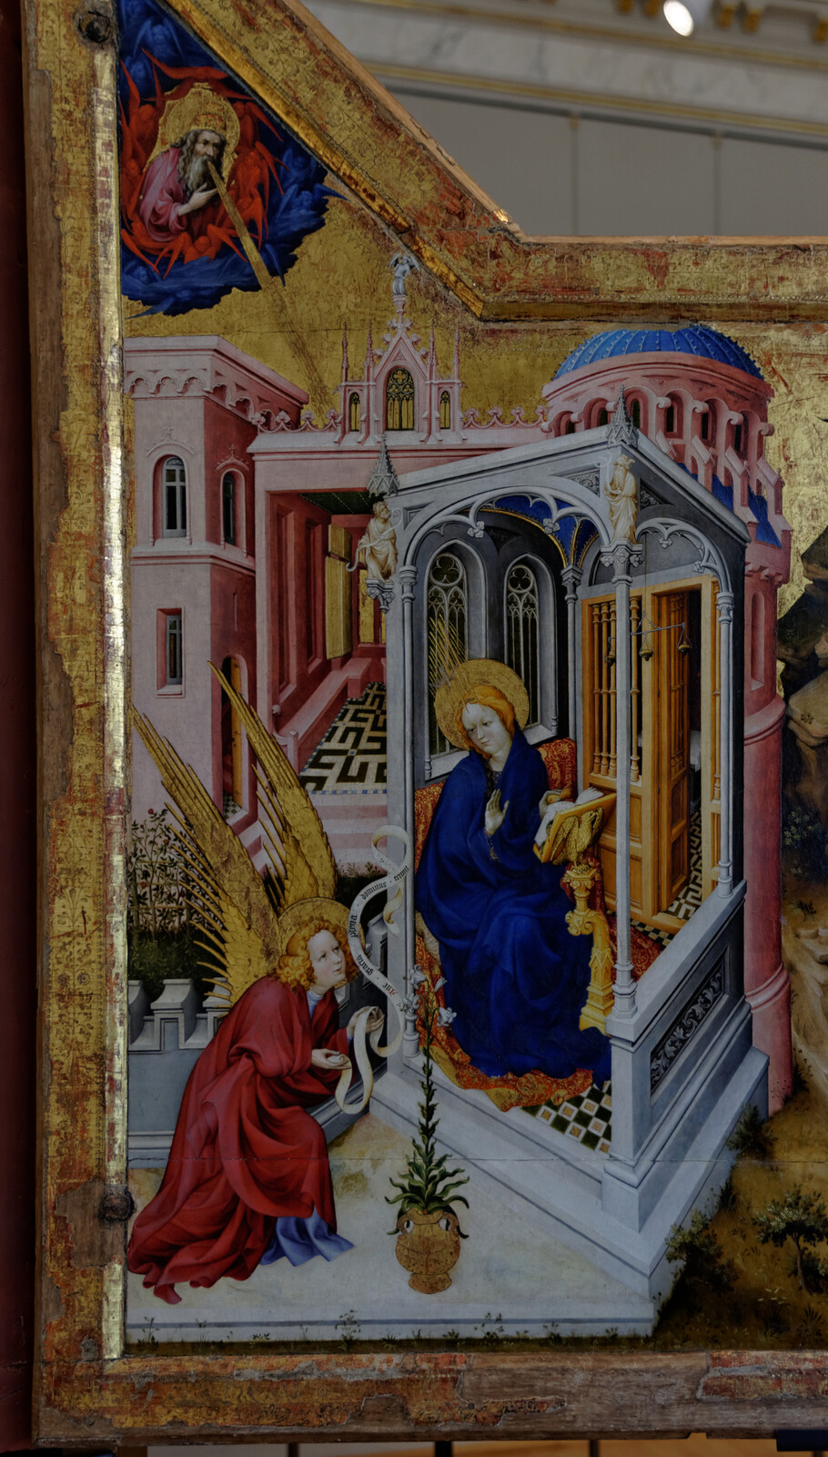
大師與名作｜梅爾基奧・布羅德拉姆
07
《天使報喜》：建築可以走進去了
神聖表面
↔
可想像走入的空間
新世界從舊語言內部慢慢生長。
金色神聖表面與可想像走入的建築，同時存在。
大師與名作
Notes:
《天使報喜》中，金色背景仍然宣告這是一個超越日常的神聖世界。加百列與聖母卻被安排進有柱子、拱門、屋頂與地面的建築。
如果用十五世紀線性透視衡量，這個空間並不一致，建築角度甚至互相衝突。但只說布羅德拉姆「還不會透視」，就會錯過真正的變化。
重要的是，他正在探索三維空間。建築不再只是人物旁邊的裝飾框，而成為觀眾可以想像走入的地方。金色背景與可居住空間沒有互相取代，而是在同一畫面重疊。
這是布羅德拉姆最迷人的歷史位置：新世界並沒有突然推翻舊世界，而是先從舊語言內部慢慢生長出來。
[Sources]
- https://musees.dijon.fr/artworks/retable-de-la-crucifixion/
- https://commons.wikimedia.org/wiki/File:L%27Annonciation_Melchior_Broederlam.jpg

Slide 8
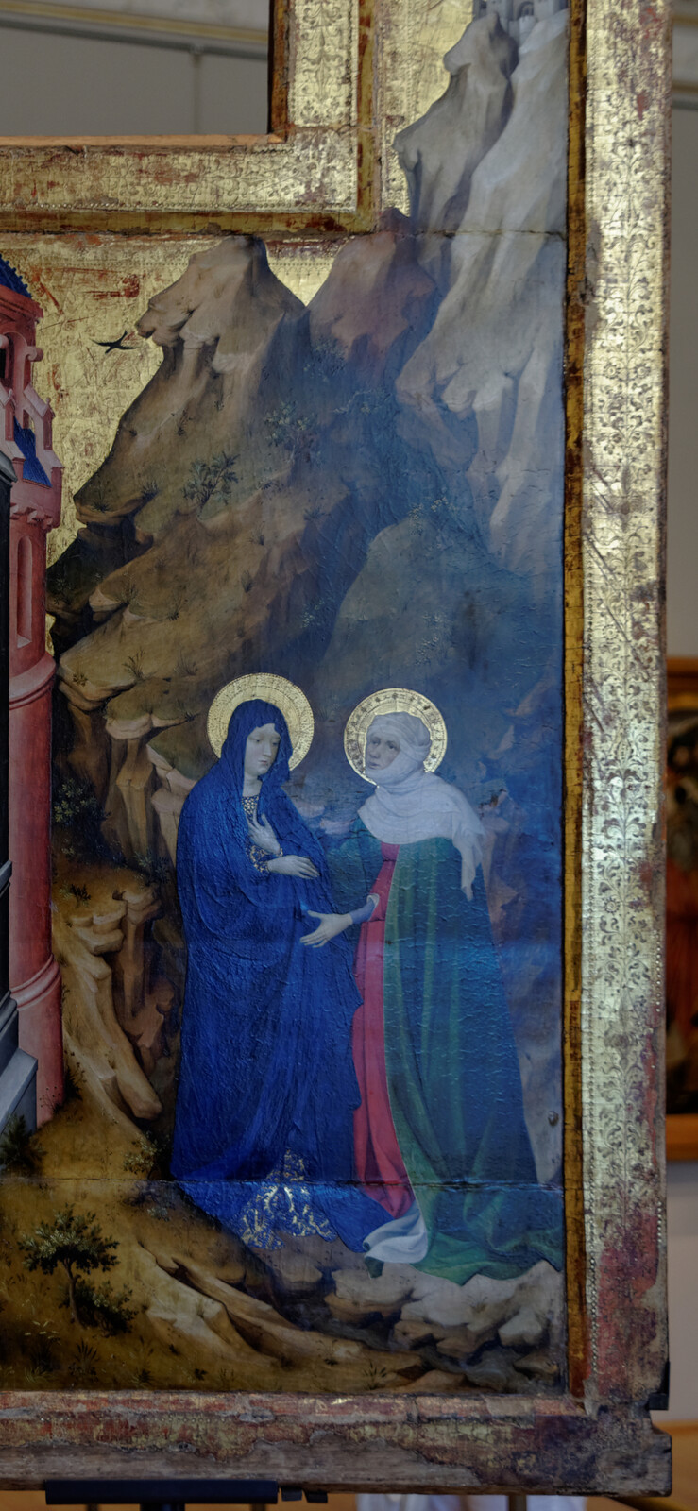
大師與名作｜梅爾基奧・布羅德拉姆
08
《聖母訪親》：兩個身體真正相遇
圖像公式
↓
身體相遇
距離 · 接觸 · 方向 · 共同地面
從圖像公式到身體相遇，轉折發生在兩人之間。
大師與名作
Notes:
《聖母訪親》描繪瑪利亞與伊莉莎白相見。題材與姿勢都延續中世紀宗教圖像的莊重感，但兩人之間的距離、接觸與身體方向，開始產生更具體的情感重量。
我們不只辨認出「這是聖母訪親」的既定公式，也感覺兩個人物真的站在同一塊地面上，向彼此靠近。衣褶仍然優雅，色彩仍然具有宮廷華麗感；然而手臂與身體的關係，使相遇成為可感受的事件。
這種變化沒有戲劇性宣言。它藏在兩人如何站立、如何接觸，以及地景如何把她們容納在同一個環境裡。藝術史的轉折，有時正發生在這種幾乎不易察覺的距離中。
[Sources]
- https://musees.dijon.fr/artworks/retable-de-la-crucifixion/
- https://commons.wikimedia.org/wiki/Category:The_Dijon_Altarpiece_(Melchior_Broederlam)

Slide 9
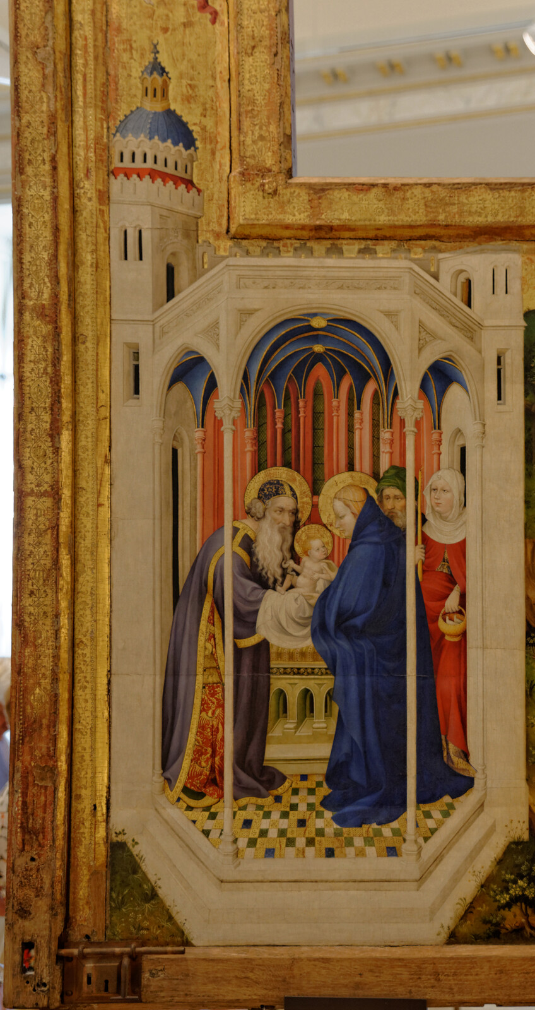
大師與名作｜梅爾基奧・布羅德拉姆
09
《聖殿獻耶穌》：儀式進入具體空間
空間
柱子、屋頂、地面
動作
人物構成儀式核心
物質
祭壇與可觀察物件
先看，再命名象徵。
先看空間、動作與物質，再討論可能的象徵。
大師與名作
Notes:
在《聖殿獻耶穌》中，建築進一步成為儀式真正發生的場所。人物不是浮在抽象金色表面，而被柱子、屋頂、祭壇與地面組織在一起。
布羅德拉姆仍沒有建立後來義大利文藝復興那種統一的單點透視。他更像是在嘗試：如何讓莊嚴的宗教事件同時具有人的身體、日常動作與可觀察的物件。
有些細節確實可能帶有象徵性，但不宜把每一件日常物件，都直接套進後來針對十五世紀尼德蘭繪畫提出的「偽裝的象徵主義」。更穩妥的觀看方式，是先注意他如何讓神聖儀式獲得空間、動作與物質重量，再討論可能的宗教聯想。
[Sources]
- https://musees.dijon.fr/artworks/retable-de-la-crucifixion/
- https://commons.wikimedia.org/wiki/File:Presentation_in_the_Temple_Melchior_Broederlam.jpg

Slide 10
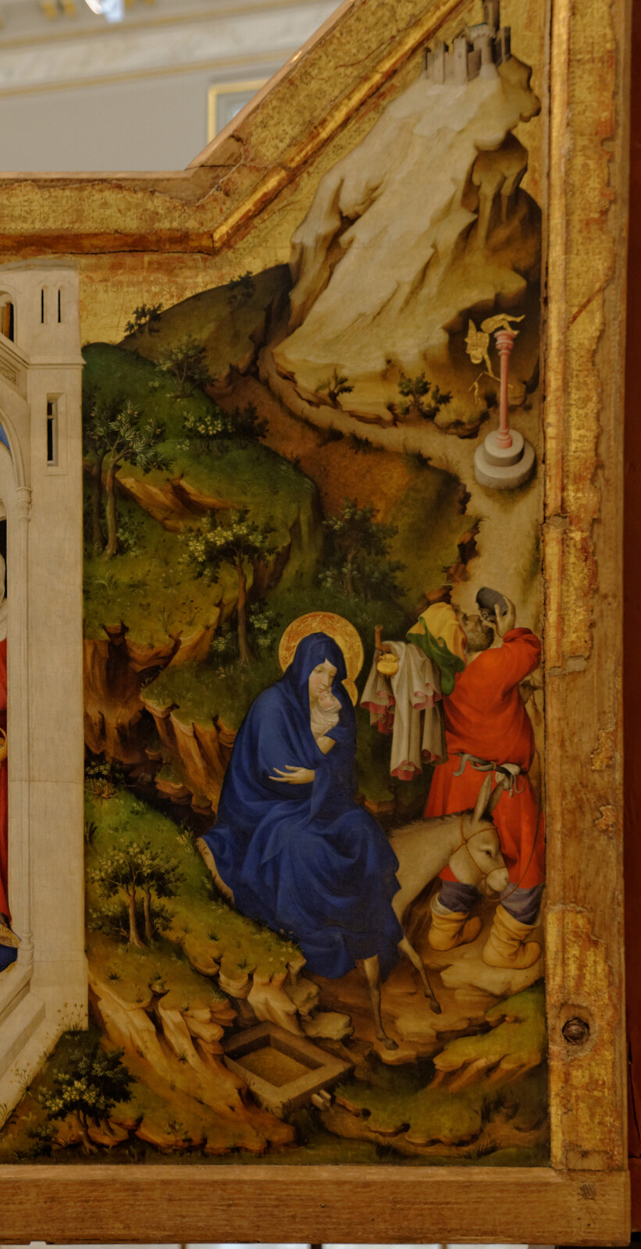
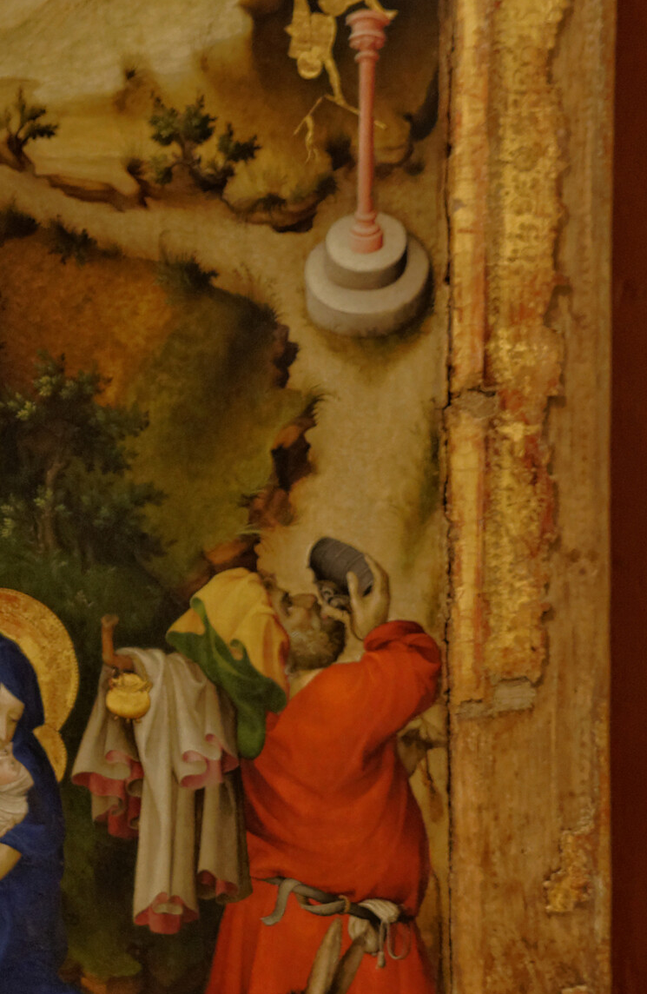
大師與名作｜梅爾基奧・布羅德拉姆
10
《逃往埃及》：風景成為旅程
道路
方向
口渴的身體
神聖故事進入普通旅行經驗。
風景不再只是背景，而是人物正在穿越的地方。
大師與名作
Notes:
《逃往埃及》把變化推得最遠。聖母抱著嬰孩坐在驢背上，約瑟牽著驢子前進。山坡、道路、岩石、樹木與植物，不再只是填滿背景的裝飾，而成為人物正在穿越的地方。
這片風景仍然高度程式化。山像舞台布景，比例也未完全服從自然觀察。但它已經具有方向：人物從哪裡來，要往哪裡去，旅程如何穿過地形。
最值得看的，是約瑟一邊行走，一邊舉起水壺喝水。他不像理想化的宮廷人物，更像一個走累的普通旅人。這個微小動作把聖經故事拉進身體經驗：長途跋涉會疲倦，人會口渴，旅程需要道路。
新舊視覺邏輯在此同時存在：人物變得自然，山仍然人工；物件有了重量，背景仍閃著金光。布羅德拉姆的價值，不是他已經完成自然主義，而是他保存了過渡正在發生的瞬間。
[Sources]
- https://musees.dijon.fr/artworks/retable-de-la-crucifixion/
- https://commons.wikimedia.org/wiki/File:Melchior_Broederlam_-_The_Flight_into_Egypt.jpg

Slide 11
大師與名作｜梅爾基奧・布羅德拉姆
11
義大利藝術如何跨越阿爾卑斯山
義大利／錫耶納
→
流動物件與宮廷
→
勃艮第／佛蘭德
手抄本 · 織品 · 可攜板畫 · 外交禮物
視覺回聲：可見｜親赴義大利：未證實
義大利視覺回聲可見；布羅德拉姆親赴義大利仍未證實。
大師與名作
Notes:
布羅德拉姆的建築、山岩、人物安排與色彩塑形，長期被認為帶有十四世紀義大利藝術，尤其錫耶納傳統的回聲。較舊的敘述有時直接說他曾到義大利旅行，甚至長期停留；目前沒有足夠文件證明這段旅程。
但沒有旅行證明，不表示視覺交流不存在。手抄本、可攜式板畫、祭壇、織品、宮廷收藏、外交禮物、商人與藝術家，都能使圖像跨越阿爾卑斯山。
因此，比起急著尋找一位「教過布羅德拉姆的義大利大師」，更值得理解的是十四世紀末的歐洲如何流動。國際哥德式之所以國際，不只是各地都有纖細人物和華麗衣褶，而是宮廷、物件與視覺語言正在跨越地區。
[Sources]
- https://www.metmuseum.org/essays/patronage-at-the-early-valois-courts-1328-1461
- Sherry C. M. Lindquist, Agency, Visuality and Society at the Chartreuse de Champmol.

Slide 12
大師與名作｜梅爾基奧・布羅德拉姆
12
尚莫爾不是天才神話，而是藝術生態系
Philip the Bold
CHAMPMOL
de Baerze
Broederlam
Sluter · Malouel
木材 · 顏料 · 金箔 · 運輸 · 驗收
早期尼德蘭藝術背後，是宮廷、工坊、材料與物流的生態系。
大師與名作
Notes:
如果只裁切外翼，我們會把布羅德拉姆看成獨自改變歷史的畫家。但把祭壇放回尚莫爾，單一天才的故事就會瓦解。
德・巴爾茲雕刻木材與哥德式建築框架；布羅德拉姆為雕塑上色、鍍金並繪製外翼；斯呂特以具有重量感的人物雕刻改變北方雕塑；馬盧埃爾也在同一宮廷文化中工作。委託人、財務官、運輸者與驗收專家同樣參與作品成形。
這是一個由宮廷資金、城市工坊、專業技術、材料供應與跨區物流共同構成的藝術生態系。早期尼德蘭繪畫不是某一天被一位天才從空白中發明。它背後早已有數十年的制度與物質條件。
[Sources]
- https://musees.dijon.fr/artworks/retable-de-la-crucifixion/
- https://www.metmuseum.org/essays/patronage-at-the-early-valois-courts-1328-1461
- Sherry C. M. Lindquist, Agency, Visuality and Society at the Chartreuse de Champmol.

Slide 13
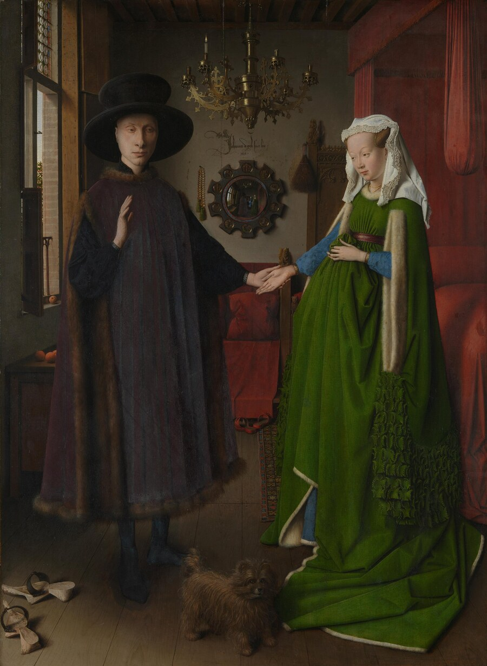
大師與名作｜梅爾基奧・布羅德拉姆
13
到范・艾克：不到半世紀的巨大變化
前史，不是未完成品
→
范・艾克沒有發明油畫；他把既有媒材推向新的光學高度。
1399
1434
前史，不是未完成品：1399 到 1434，不到半世紀。
大師與名作
Notes:
布羅德拉姆最後一次出現在已知宮廷文獻約為 1409 年。二十三年後，《根特祭壇畫》在 1432 年完成；1434 年，范・艾克又完成《阿諾菲尼夫婦像》。不到半世紀，北方繪畫的光線、材質與空間發生巨大變化。
把布羅德拉姆的《天使報喜》與范・艾克的室內並置，差距很明顯。但這不代表前者只是失敗的後者。在布羅德拉姆筆下，建築已開始包圍人物，風景成為旅程，日常動作進入神聖故事，油性媒材也早已存在於北方實踐。
范・艾克沒有發明油畫。他把既有媒材的透明、色彩與光學能力推向前所未有的高度。布羅德拉姆的重要性，是讓我們看到這場突破有前史。
稱他為「通往范・艾克的橋樑」有幫助，但也有危險。他首先是一位完整的國際哥德式宮廷藝術家，不只因為預告後來才值得觀看。
[Sources]
- https://musees.dijon.fr/artworks/retable-de-la-crucifixion/
- https://www.nationalgallery.org.uk/paintings/jan-van-eyck-the-arnolfini-portrait

Slide 14
大師與名作｜梅爾基奧・布羅德拉姆
14
為什麼只留下這麼少？
壁畫
旗幟
車輛
宮廷裝飾
科特賴克肖像
1409｜最後檔案節點 → 晚年與死亡仍未知
留下來的，不一定是他做得最多的。
大師與名作
Notes:
布羅德拉姆的現存作品很少，不代表他當年的產量低。文獻顯示，他長期為宮廷完成壁畫、器物、旗幟、車輛與裝飾。約 1406 到 1407 年，他還受命在科特賴克聖母教堂的公爵禮拜堂，繪製已故勇敢者腓力與瑪格麗特的肖像；今天也已不存。
建築裝飾會隨拆除而消失，節慶用品本來就不耐久，器物又可能在戰爭與政治變動中散失。我們看到的不是完整生涯，而是時間偶然留下的倖存者。
法國大革命後，尚莫爾的宗教與王朝功能終止，大量藝術品被移動、拆散，建築也遭到改變。兩件祭壇能進入第戎美術館，是移動、保存與重新認識中世紀藝術的結果，不是六百年始終安穩留在原位。
當 1409 年之後帳冊不再出現布羅德拉姆，他也突然離開歷史視野。我們不知道他的晚年、死亡日期或地點。任何戲劇化結局，都只能是想像。
[Sources]
- https://pop.culture.gouv.fr/notice/joconde/01370009315
- https://musees.dijon.fr/artworks/relatable-des-saints-et-martyrs/

Slide 15
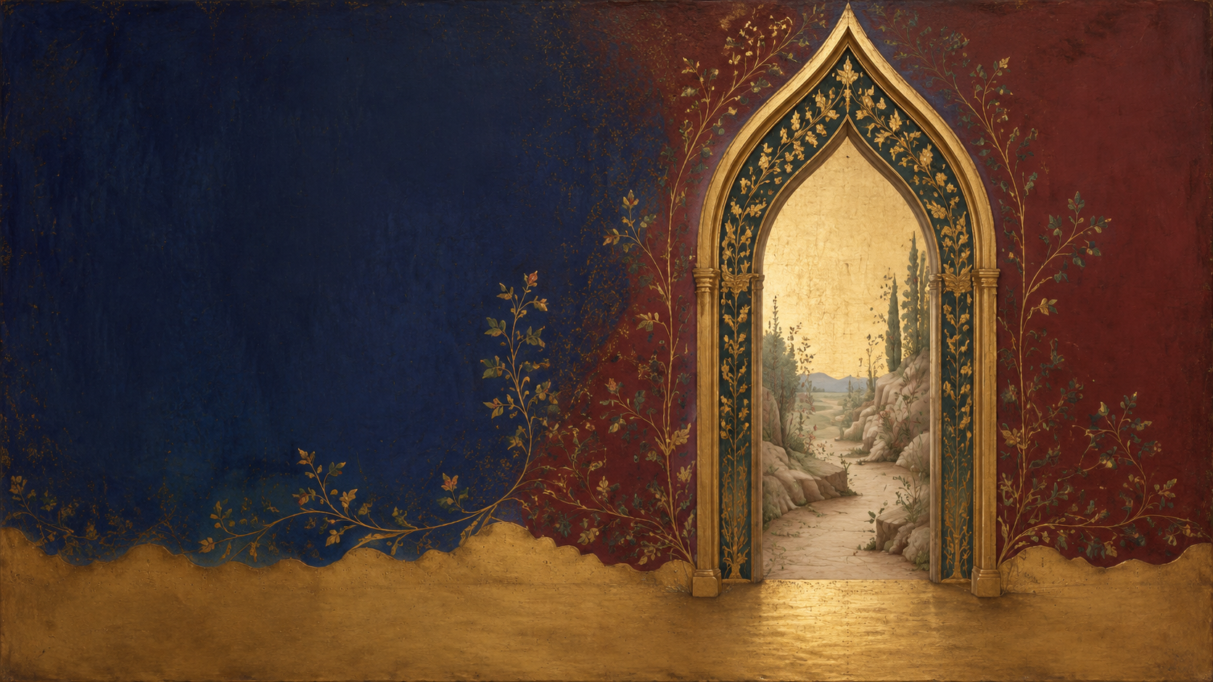
大師與名作｜梅爾基奧・布羅德拉姆
15
金色背景還在，道路已經出現
金色背景還在，
道路已經出現。
他是那扇正在被推開的門。
建築
相遇
儀式
旅程
金色背景還在，道路已經出現。
大師與名作
Notes:
今天站在第戎美術館的兩扇外翼前，不必急著計算其中已經有多少范・艾克。更值得看的，是兩個世界如何同時存在。
在《天使報喜》中，金色背景還在，但建築已經可以想像走入；在《聖母訪親》中，宮廷優雅仍在，但兩個身體真正相遇；在《聖殿獻耶穌》中，宗教儀式獲得具體場所；到了《逃往埃及》，山、道路、植物與口渴的旅人，一起把神聖故事推進可以旅行的世界。
布羅德拉姆不是中世紀的終點，也不是早期尼德蘭繪畫的完成者。他讓我們看見藝術史並不是舊風格突然消失、新風格突然誕生。改變會先出現在一扇門、一段路、一個人的手勢，或一只正在被舉起的水壺裡。
金色背景還在，道路已經出現。這就是梅爾基奧・布羅德拉姆最迷人的位置——他是那扇正在被推開的門。
你最先注意到的是建築、風景，還是約瑟喝水的日常動作？歡迎在留言區分享。
[Sources]
- https://musees.dijon.fr/artworks/retable-de-la-crucifixion/
- https://commons.wikimedia.org/wiki/Category:The_Dijon_Altarpiece_(Melchior_Broederlam)

Slide 16

Notes:
這裡是《大師與名作》。如果你喜歡這樣以證據重新觀看名畫，歡迎訂閱、分享，並繼續和我們一起看見畫中的世界。
[Sources]
- Channel end card; no external sources.

